Slide 1
Lab4 进程同步
助教：余森垚

Slide 2
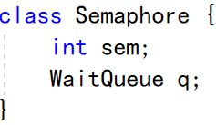
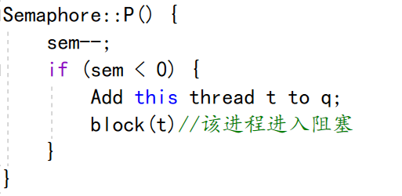
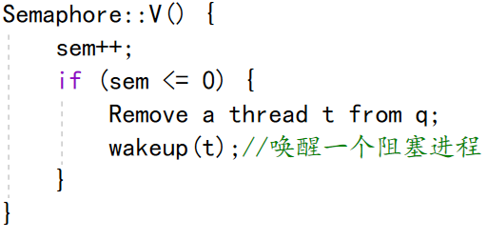
信号量
信号量是一种抽象数据类型，由一个整型变量（sem）和两个原子操作（P，V）组成

Slide 3
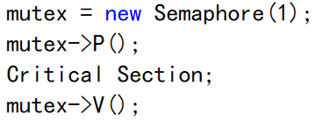
信号量——临界区互斥访问
每类资源设置一个信号量，其初值为1
成对使用P()操作和V()操作
  P()操作保证互斥访问临界资源
  V()操作在使用后释放临界资源

Slide 4
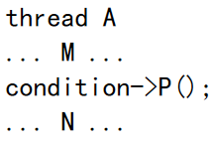
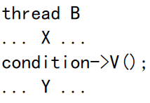
信号量——条件同步
设置一个信号量，其初值为0
使用信号量实现条件同步，保证B执行完X后，A才能执行N

Slide 5
任务1——格式化输入函数
格式化输出函数——lab2
格式化输入函数——lab4
  基于中断的scanf需要进行进程同步
若通过持续监听键盘中断来进行输入，太浪费系统资源
使用键盘输入缓冲区和信号量实现条件同步，在键盘中断将输入存入缓冲区后再让用户程序读取

Slide 6
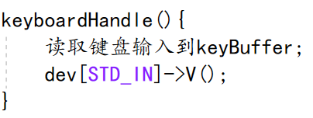
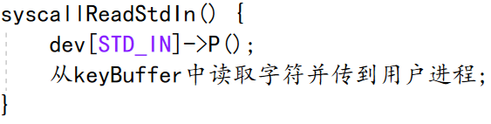
任务1——格式化输入函数
syscall.c中的scanf已在代码框架中完成，只需要完成irqHandle.c中对应的中断处理例程keyboardHandle，syscallReadStdIn
使用代码框架中提供的信号量dev[STD_IN]
  该信号量不能由用户通过系统调用控制，而是直接和硬件绑定

Slide 7
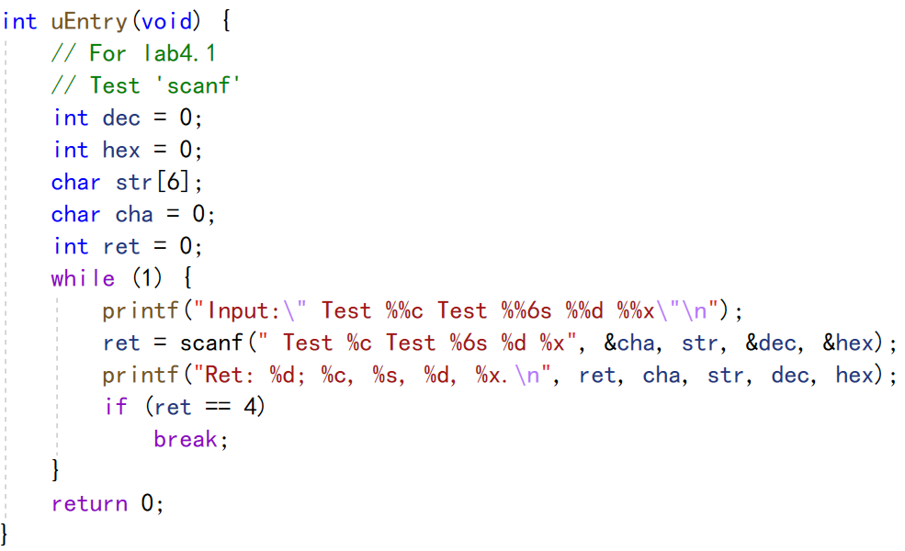
任务1——格式化输入函数
使用app/main.c中uEntry()的测试代码进行测试
  输入：Test a Test oslab 2023 0xadc
  预期屏幕输出：Ret: 4; a, oslab, 2023, adc.

Slide 8

任务2——信号量相关系统调用
信号量相关系统调用(定义在syscall.c)：
sem_init: 初始化信号量，其中参数value用于指定信号量的初始值，初始化成功则返回0，指针sem指向初始化成功的信号量，否则返回-1
sem_post: 对应信号量的V操作，使得sem指向的信号量的value增一，若value取值不大于0，则释放一个阻塞在该信号量上进程（即将该进程设置为就绪态），若操作成功则返回0，否则返回-1

Slide 9


任务2——信号量相关系统调用
信号量相关系统调用(定义在syscall.c)：
sem_wait: 对应信号量的P操作，使得sem指向的信号量的value减一，若value取值小于0，则阻塞自身，否则进程继续执行，若操作成功则返回0，否则返回-1
sem_destroy: 销毁sem指向的信号量，销毁成功则返回0，否则返回-1

Slide 10
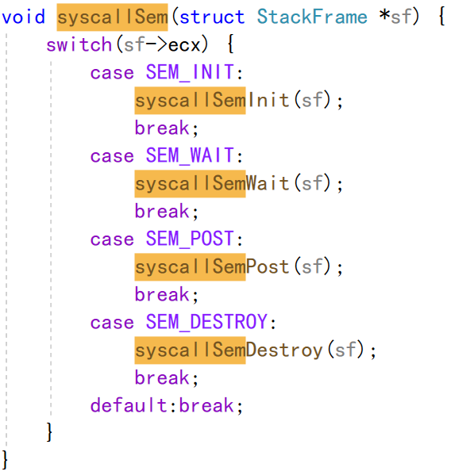
任务2——信号量相关系统调用
需要完成irqHandle.c中信号量相关调用的4个子例程：
  syscallSemInit()
  syscallSemWait()
  syscallSemPost()
  syscallSemDestroy()
使用app/main.c中uEntry()的测试代码进行测试

Slide 11
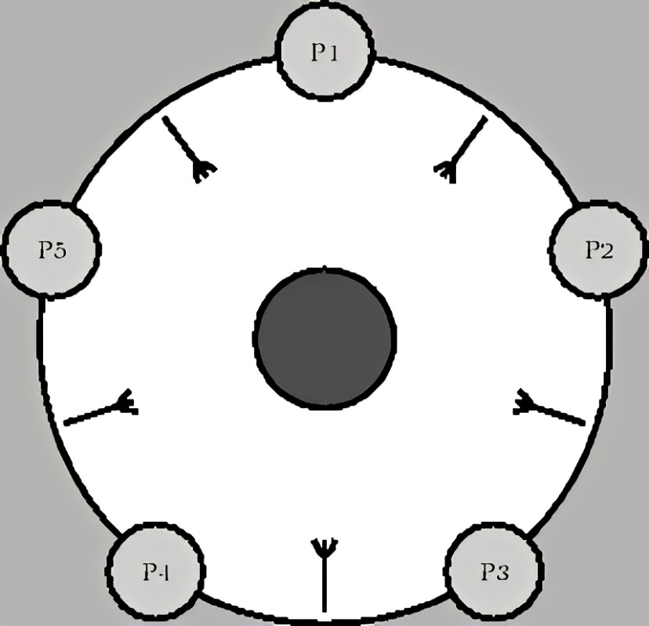
任务3——哲学家就餐问题
5个哲学家围绕一张圆桌而坐
  桌子上放着5支叉子
  每两个哲学家之间放一支
哲学家的动作包括思考和进餐
  进餐时需要同时拿到左右两边的叉子
  思考时将两支叉子放回原处
如何设计进程同步方案，保证哲学家们的动作有序进行？
  不出现有人永远拿不到叉子的情形

Slide 12
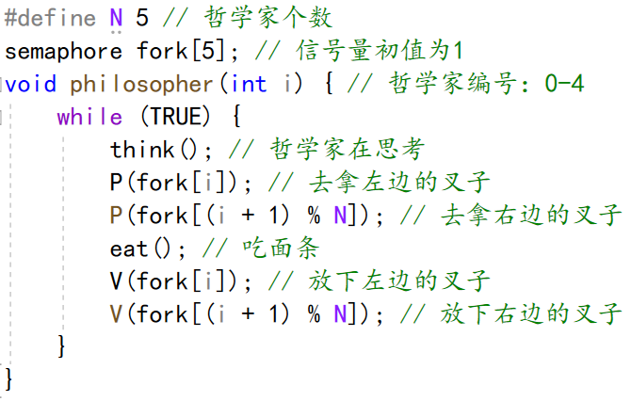
任务3——哲学家就餐问题
方案一：极端情况下不正确，可能导致死锁

Slide 13
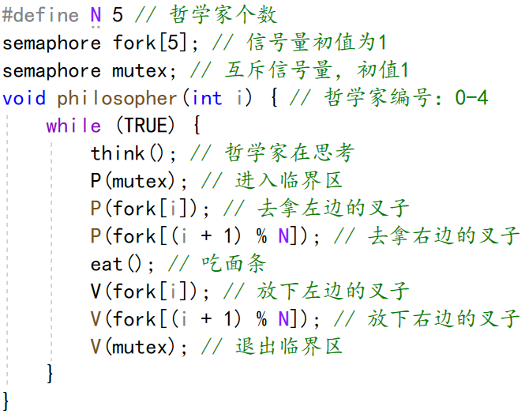
任务3——哲学家就餐问题
方案二：互斥访问正确，但是每次只允许一个人就餐

Slide 14
任务3——哲学家就餐问题
在lab4/app/main.c中实现哲学家就餐问题，自行设计一种进程同步方案，使得哲学家们的动作能够有序进行，且保证较大的并行度
自行编写测试用例并测试输出结果，要求：
  同时运行5个哲学家进程（fork）
  哲学家思考时， printf("Philosopher %d: think\n", id);
  哲学家就餐时， printf("Philosopher %d: eat\n", id);
  任意P、V及思考、就餐动作之间，添加sleep(128);

Slide 15
选做1——生产者-消费者问题
在lab4/app/main.c中实现生产者-消费者问题：
  一个或多个生产者在生产数据后放在一个缓冲区里
  单个消费者从缓冲区取出数据处理
  任何时刻只能有一个生产者或消费者可访问缓冲区
自行编写测试用例并测试输出结果，要求：
  同时运行4个生产者进程，1个消费者进程，缓冲区大小为3
  生产者生产时， printf("Producer %d: produce\n", id);
  消费者消费时， printf("Consumer : consume\n");
  任意P、V及生产、消费动作之间，添加sleep(128);

Slide 16
选做2——读者-写者问题
在lab4/app/main.c中实现读者-写者问题：
  “读-读”允许，同一时刻，允许有多个读者同时读
  “读-写”互斥，没有写者时读者才能读，没有读者时写者才能写
  “写-写”互斥，没有其他写者，写者才能写
自行编写测试用例并测试输出结果，要求：
  同时运行3个读者进程，3个写者进程
  读者读数据时，printf("Reader %d: read, total %d reader\n", id, Rcount);
  写者写数据时，printf("Writer %d: write\n", id);
  任意P、V及读、写动作之间，添加sleep(128);

Slide 17
实验内容
任务1：实现格式化输入函数
任务2：实现4个信号量相关系统调用
任务3：实现哲学家就餐问题
选做1：实现生产者-消费者问题
选做2：实现读者-写者问题

Slide 18
注意事项
报告提交到课程平台cslabcms.nju.edu.cn
PPT和实验指导文件会同时发布在cslabcms.nju.edu.cn和课程网站
本次实验为期3周，截止提交日期为5月29日23:55
请大家独立完成

